Slide 1

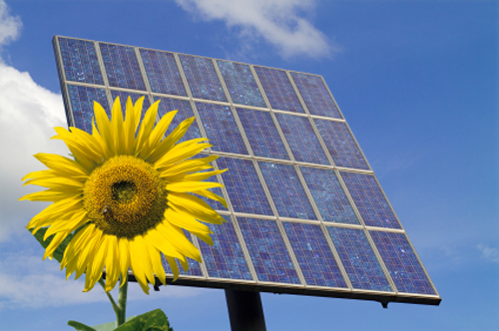

Corso Tecnico Dimensionamento Elettrico
Impianti Fotovoltaici
16 Luglio 2024
A cura di Michele Donato
Responsabile e Titolare Green Power IT Ingegneria

Slide 2
Disclaimer
Questo corso è frutto della solida collaborazione tra Green Power IT e Life365, e si concentrerà sugli aspetti di dimensionamento elettrico da prendere in considerazione quando ci si approccia al «dimensionamento» elettrico delle componenti di un impianto fotovoltaico.
Essendo il pubblico vario in termini di conoscenze di base, sarà utilizzato un metodo che si fonda su una forte semplificazione dei processi, delle norme ed in generale sorvola gli aspetti ingegneristici più di dettaglio, che saranno rimandati a corsi più specifici.
I marchi citati, così come le fonti menzionate, appartengono ai rispettivi proprietari che ne detengono i diritti.
La fonte del materiale di questo corso è basata sull’ esperienza pluriventennale nel settore e da fonti terze tra cui la rete internet ed il materiale tecnico messo a disposizione dai costruttori.
Lo scopo è divulgativo e non commerciale.

Slide 3
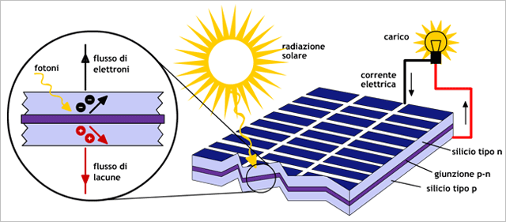
Impianto Fotovoltaico
L’effetto fotovoltaico è un fenomeno fisico di interazione tra radiazione elettrica e materia, e si verifica quando la radiazione luminosa dei fotoni genera su un materiale semiconduttore (opportunamente trattato mediante drogaggio con altri materiali) un passaggio di elettroni, quindi una corrente elettrica. La migrazione di elettroni si instaura poiché il sistema tende a raggiungere la condizione di equilibrio… Essendo la radiazione solare e molto abbondante, la fonte di energia si può ritenere inestimabile, motivo per cui la tecnologia fotovoltaica, nonostante il basso rendimento, ha preso piede nel tempo ed è considerata la tecnologia del futuro…

Slide 4
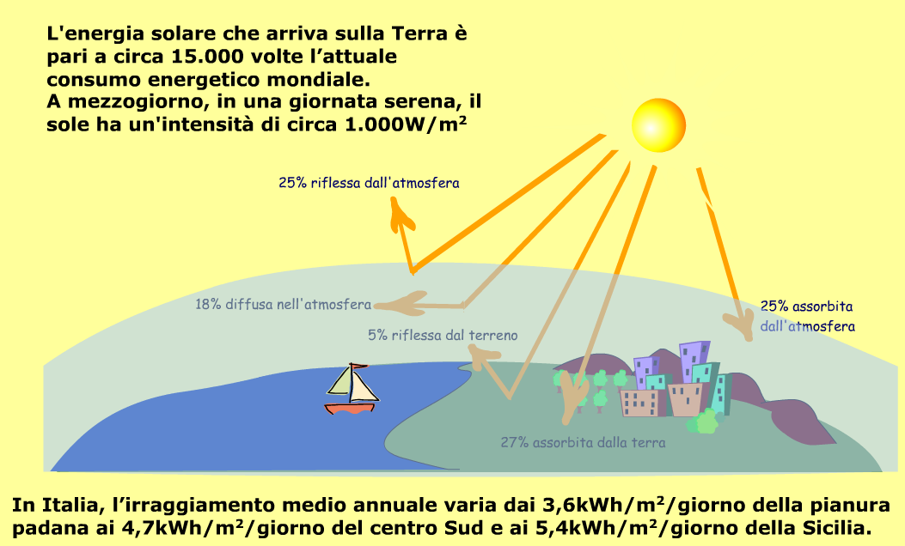

Slide 5
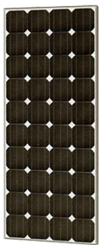
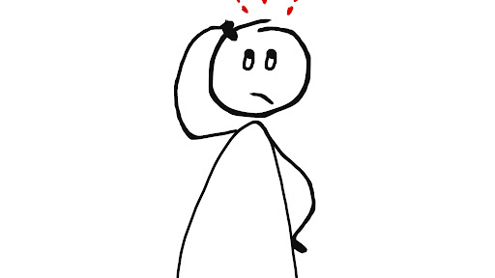
Le radiazioni emesse dal sole sotto forma di luce e calore possono essere così utilizzate:
- La luce può essere trasformata direttamente in elettricità per mezzo di pannelli fotovoltaici sfruttando le proprietà di materiali semiconduttori come il silicio
- Il calore può essere utilizzato per il riscaldamento dell’ acqua per mezzo di pannelli solari, sfruttando diverse tecnologie che si fondano basilarmente sulla captazione e trattenimento del calore
La parte di energia solare che riesce a raggiungere la terra in un’ora equivale al consumo energetico di tutto il mondo di un anno.

Slide 6
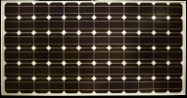
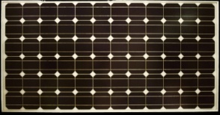
Modulo Fotovoltaico
Il componente base di un modulo fotovoltaico è la cella
Cella
Modulo
Diverse celle
assemblate
Stringa
Diversi moduli
Collegati in serie
Campo
Diverse stringhe
Collegate in parallelo

Slide 7
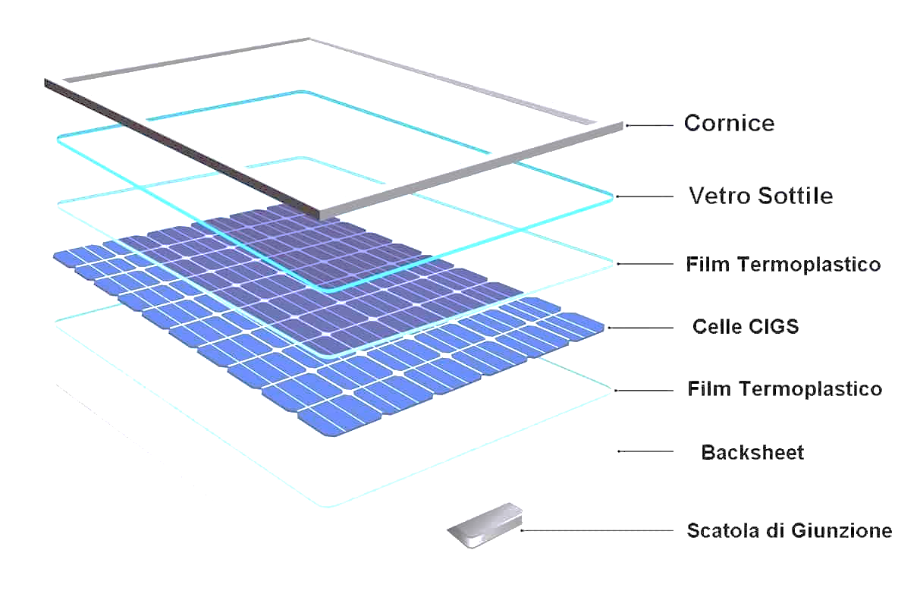
Il silicio, dopo l’ossigeno è l’elemento più abbondante sulla terra,
Ad esempio nella comune sabbia.
Schematicamente un pannello è costituito da:
Silicio
Vetro
Alluminio
Altri materiali di completamento
Al termine del ciclo di vita, un pannello fotovoltaico è riciclabile al 99,5%!!!

Slide 8
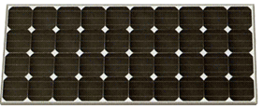
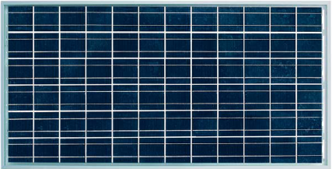

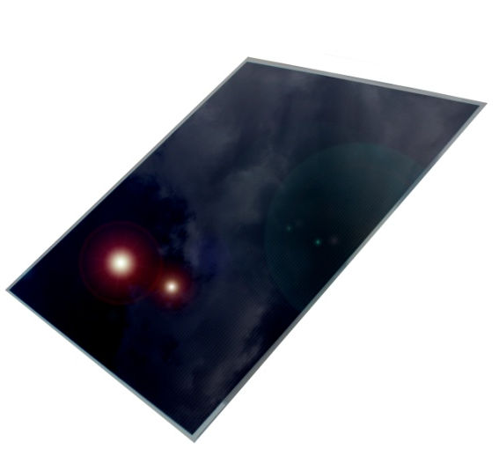
Tipologie di moduli fotovoltaici
Sono 3 le tipologie di moduli fotovoltaici più utilizzate:
Silicio mono cristallino
Famiglia «Cristallino»
Silicio poli cristallino
Silicio amorfo, CIS, Cd Te
Famiglia «Film Sottile»
Famiglia «Film sottile»

Slide 9

Tipologie di Impianti Fotovoltaici
Sono fondamentalmente due:
Ad Isola o Stand Alone
In rete o Grid Connected
La differenza sta nel fatto che quelli ad isola, cioè non connessi in parallelo alla rete del distributore (ENEL), sono circoscritti ad un funzionamento isolato dal resto, producono e consumano in loco senza immettere in rete o prelevare dalla rete. Sono impianti utilizzati ad esempio nelle baite di montagna o nei luoghi non raggiunti dall’elettrificazione nazionale. Solitamente prevedono un accumulo e/o fonti integrative (esempio generatori a motore esterni).
Quelli Grid Connected sono leggermente più sofisticati in quanto oltre a produrre energia utile all’utenza devono sottendere a rigide norme di parallelo con la rete nazionale, che impone parametri di rete da rispettare e criteri di sicurezza racchiusi in alcune norme (esempio CEI 021 e CEI 016).
Il parallelo con la rete nazionale del distributore (E-Distribuzione spa) è un argomento molto serio e si fonda sul rispetto tassativo (ed asseverato da noi tecnici) di alcune norme fondamentali come la CEI 021, TICA (testo Integrato Connessioni Attive) ed altra norma di settore nota agli addetti ai lavori…

Slide 10
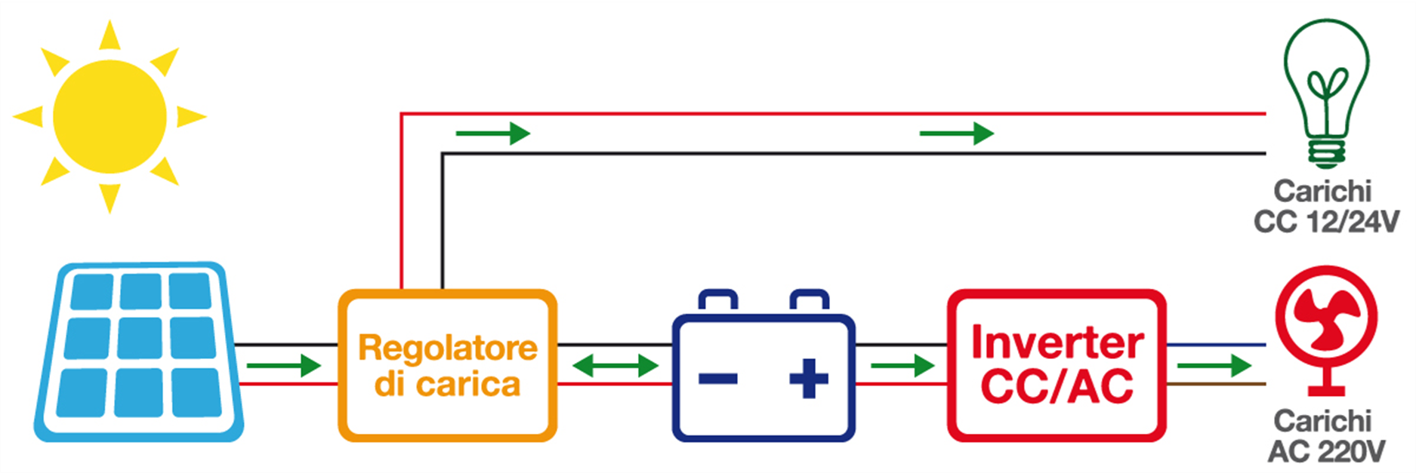
Impianto Fotovoltaico ad Isola

Slide 11
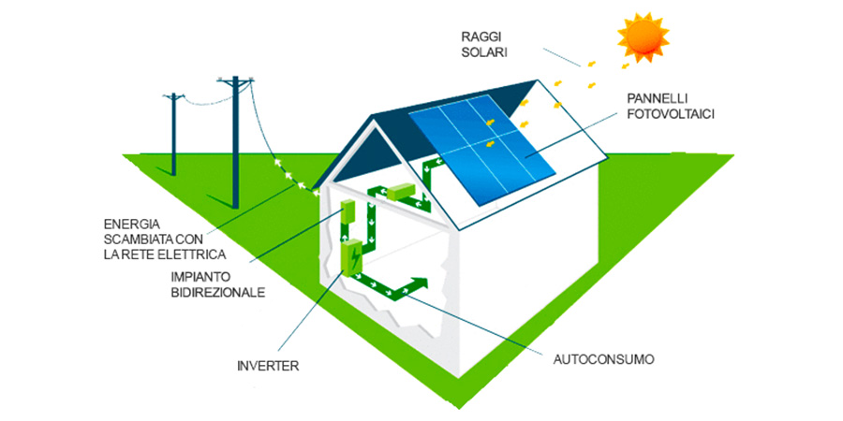
Impianto Fotovoltaico «Grid Connected»

Slide 12
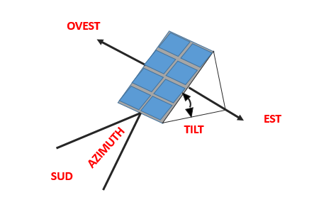
TILT: inclinazione del pannello rispetto al suolo. Nel caso di tetto a falde inclinate è un elemento già decretato dalla tipologia costruttiva del fabbricato; se tetto piano è l’angolo di cui elevare i pannelli per ottenere ottima resa;
AZIMUTH: lo scostamento del pannello rispetto al SUD geografico;
Ogni località del mondo è caratterizzata da un TILT ottimale; l’azimuth è decretato dalla posizione del fabbricato/falda rispetto al sud;
Quando il fabbricato/struttura portante primaria non esiste e si intende realizzare un impianto fotovoltaico, il progettista ottimizza la posizione in funzione di questi due parametri.
NOTA: la traiettoria solare (indiretta perché dovuta a fattori di rotazione terrestre) è differente nelle 4 stagioni, quindi si può massimizzare il tutto esplodendo il discorso nei vari mesi. Per semplicità consideriamo il caso più semplice.

Slide 13
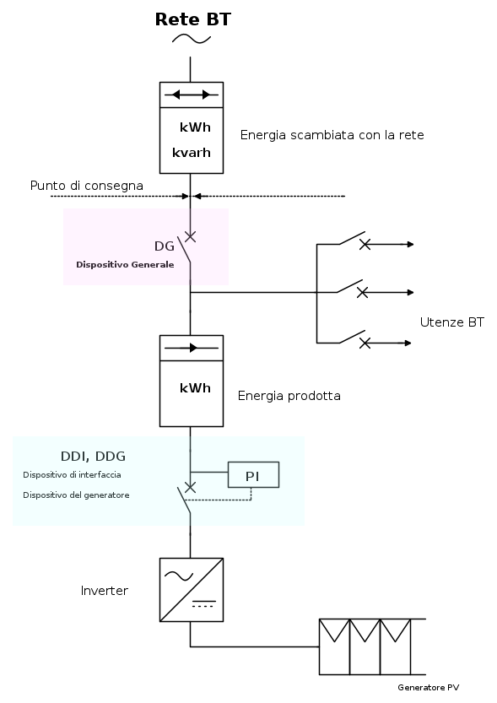
Per semplicità di trattazione, e non da meno per percentuale di diffusione sul mercato, analizziamo il dimensionamento di un impianto fotovoltaico «in rete». Il caso «ibrido» con accumulo vedremo essere una estensione dei concetti, addizionata da alcuni elementi sull’accumulo…

Slide 14
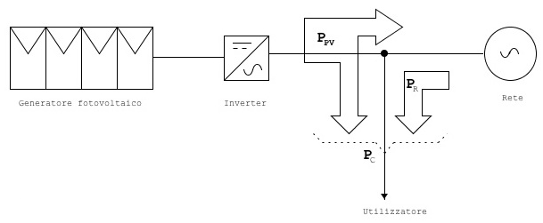
Concettualmente lo schema appena visto (che può sembrare ostico a chi è nuovo all’argomento) si riconduce ad una topologia funzionale che vede l’interconnessione di diversi elementi tra loro:
I pannelli Fotovoltaici
Le protezioni lato DC
L’inverter
Le protezioni lato AC

Slide 15
Ai capi del pannello fotovoltaico, se esposto alla radiazione luminosa, ottimizzata la sua posizione (Tilt ed Azimuth), si genera una tensione, tabellata dal costruttore, la quale, una volta chiusa in un circuito con l’inverter mette in circolazione una corrente (sempre tabellata dal costruttore)…che l’inverter converte da corrente continua (DC = Direct Current) in AC (Alternate Current)

Slide 16
A livello funzionale, l’energia proveniente dal sole viene convertita in energia elettrica attraverso i pannelli.
Nonostante sia una tecnologia diffusissima, risente di forti perdite, principalmente dovute al fatto che molta dell’energia luminosa piuttosto che essere convertita in elettrica si perde in calore.
Paradossalmente vedremo come la resa migliore di un pannello si ha nei periodi di insolazione ma freddi in quanto la cella risente poco del calo prestazionale dovuto all’aumento di temperatura….

Slide 17
La scelta del numero e tipologia di pannelli è fondamentale per iniziare il dimensionamento. Effettuata la scelta della tipologia di pannello, del loro numero, abbiamo già un dato di partenza che è LA POTENZA DI GENERAZIONE (da non confondere con la potenza nominale dell’impianto, che vedremo più avanti)

Slide 18


L’importanza dei DATA SHEET
Ogni costruttore condensa tutte le specifiche del suo prodotto in fogli chiamati «data sheet» ossia schede tecniche dove vengono raccolti tutti i dati funzionali, meccanici e di funzionamento del prodotto, rendendoli noti e fruibili dall’utenza e dalla catena di distribuzione del prodotto.
Sapersi districare nella lettura di questo materiale tecnico è un fattore inderogabile nell’approccio all’argomento.
All’interno troveremo dati elettrici e meccanici sul pannello, le sue performance, i suoi punti deboli, la sua tecnologia costruttiva e tante altre info più o meno utili a diversi livelli di approccio all’argomento.
Anche se a primo impatto un data sheet di un pannello può sembrare confusionario ed ostico impariamo a leggerlo e saper cercare le info di nostro interesse.

Slide 19

…Utilizziamo un caso studio
Vogliamo dimensionare un impianto fotovoltaico da 3 KW ed il nostro fornitore ci informa di avere «disponibilità» di moduli da 550W e 410 W, in egual numero ( a magazzino)…
Iniziamo con un semplice calcolo partendo dalla potenza che vorremmo ottenere dividendola per la potenza del singolo pannello disponibile

Slide 20
…Utilizziamo un caso studio
Scegliendo pannelli da 570 W: 3000 W ( 3 KW) / 570 W = 5,26 Pannelli
Scegliendo pannelli da 415 W: 3000 W ( 3 KW) / 415 W = 7,22 Pannelli
>> Non potendo usare frazioni di pannello, abbiamo bisogno di arrotondare (per eccesso o difetto) all’intero più vicino, ottenendo:
6 pannelli nel caso del 570 W
8 Pannelli nel caso del 415 W

Slide 21
…Abbiamo finito? Assolutamente NO…
Per semplicità decidiamo di utilizzare moduli fotovoltaici da 570 W perché abbiamo trovato conveniente il loro acquisto, perché la disponibilità di superficie sul tetto non è eccessiva e perché il nostro fornitore ci ha convinti sulla loro qualità…
Si nota quindi che ancora, di elettrico abbiamo dimensionato poco, ponendo la nostra attenzione su aspetti di natura geometrica e commerciale…

Slide 22

…andiamo avanti
Andiamo adesso a fare qualche piccolo calcolo che ci servirà più avanti nella scelta dell’inverter…
Utilizzando 6 pannelli da 570 W abbiamo una potenza complessiva di:
6 * 570 = 3420 W = 3,42 KW
Ci chiediamo come mai abbiamo arrotondato per eccesso…? Noteremo che in ambito fotovoltaico l’arrotondare per eccesso la produzione DC ( i pannelli appunto), sotto opportuni criteri di sicurezza derivanti dalle apparecchiature a valle (quadri DC ed inverter) è cosa giusta in quanto permette di sopperire a cali di produzione intrinseci alle apparecchiature. Questa operazione va sotto il nome di «Sovradimensionamento DC».
A questo punto il nostro valore di partenza per i calcoli successivi è il dato della potenza DC che è appunto 3,42 KW.

Slide 23
COSA APPROFONDIRE IN UN DATASHEET
Abbiamo banalmente abbozzato una potenza DC di partenza, senza approfondire alcuni aspetti e valori fondamentali evincibili da un data sheet di un pannello solare. Valori tabellati e dichiarati dal costruttore, fondamentali alla scelta ottimale dei parametri dell’impianto che si vuole realizzare e non da meno fondamentali per il corretto allineamento tra pannelli ed inverter (cd «matching»);
Prendiamo un data sheet di un pannello fotovoltaico e inziamo a legegr

Slide 24
…andiamo avanti
Bisogna ora concentrarsi su come convertire questa potenza in DC (corrente continua) in Potenza AC utile all’utenza, che per semplicità di trattazione sarà quella monofase civile abitazione 230 V 50/60 Hz.
Spostiamo quindi la nostra attenzione sul secondo oggetto di culto in un impianto fotovoltaico: l’inverter…

Slide 25
…andiamo avanti
E’ davvero difficile condensare la trattazione dell’inverter in pochi minuti, probabilmente non basterebbero ore ed ore per trattarlo in modo neanche approfondito…ma con grazia degli addetti ai lavori che stanno assistendo a questo corso e non da meno colleghi del settore, sintetizziamo gli aspetti salienti dell’inverter per capire cosa è e cosa fa…

Slide 26
…andiamo avanti
L’inverter formalmente converte l’energia proveniente dai pannelli in corrente continua in energia alternata con parametri di rete che possano permettere all’impianto di essere utilizzato in parallelo alla rete del gestore ( concetto ostico che affronteremo a breve…).
E’ un convertitore alla stregua di una dinamo di bicicletta o di un alternatore di una automobile ma…
E’ classificato come convertitore «statico» in quanto non ha organi in movimento (come ad esempio una turbina eolica o un alternatore in generale)

Slide 27
…andiamo avanti
L’inverter riceve una potenza DC ed attraverso una sofisticata elettronica di inversione e di controllo la rende disponibile in uscita sotto forma di potenza con parametri di rete compatibili con le utenze domestiche (nel nostro caso) o industriali (esempio trifase ecc ecc…)

Slide 28
…andiamo avanti
L’inverter non è una macchina perfetta, risente anch'esso di piccolissime perdite di generazione dovute all’elettronica interna e ad altre cause ambientali, ma comunque, attualmente riesce a soddisfare un tasso di conversione anche del 99%...

Slide 29

Caratteristiche
Nella scelta dell’inverter, in modo estremamente sintetico, andremo a valutare le seguenti caratteristiche, e per ognuna daremo una spiegazione:
La sua Potenza Massima, indicata come POTENZA NOMINALE;
La potenza massima applicabile lato DC;
Il Numero di MPPT ( che vedremo tra poco) ed il numero di Stringhe accettate in ingresso;
La massima tensione di stringa accettata su ogni MPPT;
La massima corrente di stringa accettata su ogni MPPT;
La tensione di avvio in DC;
Fattori prestazionali (esempio grado di protezione IP per idoneità all’ambiente di installazione)
Gli accessori disponibili sulla macchina o acquistabili quali optional;
In questi 8 punti, nella speranza di non essere denunciato da qualcuno del settore capiremo come scegliere questo componente

Slide 30
1) POTENZA NOMINALE
E’ la potenza per cui l’inverter è stato progettato ed è formalmente la potenza massima che può erogare in condizioni standard di funzionamento.
E’ il primo dato da valutare nella scelta dell’acquisto.
Nel nostro caso, volendo realizzare un impianto da 3,00 KW, sceglieremo un inverter di pari potenza poiché trattasi di taglio commerciale disponibile per utenze monofase di tipo civile, presso tutti i fornitori

Slide 31
1) POTENZA NOMINALE
Nel panorama del mercato Italiano, attualmente, in linea con le potenze contrattuali dei gestori di rete troviamo disponibili inverter di potenza:
1 kW (poco utilizzato)
2 KW (poco utilizzato)
3 kW (molto utilizzato)
3,3 kW (molto utilizzato)
5,00 kW (utilizzato)
6,00 kW (altamente utilizzato)
Quindi quando ci approcciamo ad un fornitore e vogliamo comprare un inverter, a parte info commerciali, la prima cosa che ci verrà chiesta è
«di che potenza nominale lo vogliamo» …

Slide 32
2) POTENZA MASSIMA APPLICABILE DC
Ogni inverter di potenza nominale X accetta ingresso, lato DC sempre una potenza maggiore (per le motivazioni viste in precedenza);
Tanto più grande è la potenza massima in DC applicabile tanto maggiore sarà la possibilità di avere in uscita dallo stesso sempre una potenza prossima a quella nominale.

Slide 33
3) Numero di MPPT
E’ un algoritmo implementato nell’elettronica dell’inverter (Maximum Power Point Tracking) : un particolare strumento di controllo che ha lo scopo di raggiungere il punto di massima potenza erogabile dal pannello fotovoltaico interfacciando carico e pannello solare stesso in ogni momento considerando variazioni singole o contemporanee di temperatura, radiazione ...

Slide 34
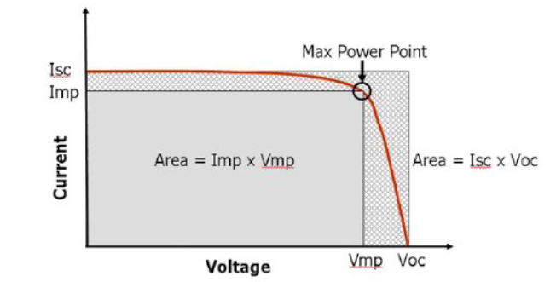
3) Numero di MPPT
La potenza erogata dal pannello dipende dal carico collegato (inverter e richiesta di potenza dello stesso). In funzione del carico infatti, con un dato irraggiamento e con una data temperatura, si può lavorare con I e V differenti.
La Potenza erogata è quindi il prodotto di V per I
Il punto di massima potenza (MPP – Maximum Power Point) è il punto dove il prodotto VxI è maggiore

Slide 35
3) Numero di MPPT
Il numero di MPPT in un inverter denota di conseguenza fattori di merito, ma comunque in linea con il taglio di potenza dello stesso, è strettamente correlato al numero di stringhe accettate in ingresso al dato inverter.
Solitamente per ogni MPTT vi sono 1 (almeno) o 2 stringhe in ingresso

Slide 36
4) Massima Tensione su ogni Stringa
E’ un valore di tensione, espresso in Volt corrente continua, massimo ammissibile in ingresso ad ogni stringa. Ricordandoci che diversi pannelli collegati in serie fanno una stringa, per le definizioni basilari di elettrotecnica, si somma la tensione di ogni singolo pannello per il numero dei pannelli:
Nel nostro caso il modulo da 570 W ha una tensione a circuito aperto (Voc = V open circuit) di 51,19 V, che moltiplicata per il numero di pannelli (6) = 307,14 VDC.
Questo valore va confrontato con il data sheet dell’inverter e deve essere inferiore (caso estremo uguale) a quanto dichiarato sulla scheda tecnica dell’inverter.
Analizzando tra poco la scheda tecnica di un pannello e di un inverter vedremo come «leggere» al meglio questi parametri.
Su Piccoli impianti, caratterizzati da pochi pannelli ed una/due stringhe non si risente molto della pericolosità di superare il valore, mentre l’attenzione a questo parametro sale in modo proporzionale all’aumento in numero dei pannelli, essendo la tensione della stringa direttamente correlata al numero degli stessi

Slide 37
5) Massima Corrente di Stringa
E’ un valore di corrente, espresso in Ampere corrente continua, massimo ammissibile in ingresso ad ogni stringa. Ricordandoci che diversi pannelli collegati in serie fanno una stringa, per le definizioni basilari di elettrotecnica, si somma la tensione di ogni singolo pannello per il numero dei pannelli ma la corrente (da cui il concetto di serie) rimane quella del singolo pannello:
Nel nostro caso il modulo da 570 W ha una corrente al massimo punto di potenza pari a 13,26 A, che si mantiene tale in tutta la stringa (serie).
Questo valore va confrontato con il data sheet dell’inverter e deve essere inferiore (caso estremo uguale) a quanto dichiarato sulla scheda tecnica dell’inverter come corrente massima accettata in ingresso
Analizzando tra poco la scheda tecnica di un pannello e di un inverter vedremo come «leggere» al meglio questi parametri.
NOTA: spesso il produttori indicano per ogni MPPT due stringhe, distinguendo in modo specifico la massima tensione per ogni stringa (vista prima) ma al contempo indicando come corrente massima sia quella della singola stringa che la loro somma (parallelo sulle tringhe internamente all’inverter) per cui bisogna saper leggere attentamente questo dato

Slide 38
Cosa Succede se esageriamo?
Se dovessimo superare il valore massimo di tensione di una stringa e/o il massimo valore di corrente, l’inverter entra in una situazione di anomalia dove il costruttore palesemente disconosce eventuali danneggiamenti dovuti a negligenza di utilizzo.
Superare la tensione massima di stringa è fattibile collegando «troppi» pannelli in serie.
Superare la corrente è una azione dovuta alla superficialità di aver scelto un tipo di pannello «non idoneo al nostro inverter».
Paradossalmente mentre il primo motivo è abbastanza superato, il secondo miete vittime quotidianamente.

Slide 39
6) Tensione DC di avvio
E’ il valore di tensione necessario all’inverter per avere un ciclo di funzionamento ottimale, al di sotto del quale non è garantita potenza in uscita o persino la mancata conversione. Su piccoli impianti può essere un problema quando si utilizzano inverter molto sovradimensionati (esempio 2 pannelli da 570 W con tensione cadauno di 51,19 V, generano una tensione di stringa di 51,19 V * 2 = 102,38 V. Su un inverter da 1, 2 o 3 KW il problema non si pone in quanto la tensione di avvio di pochi volt (solitamente 60/70 VDC) ma su un inverter da 6 KW (con tensione di avvio di 300 V) rappresenta un serio problema.

Slide 40
7) Fattori Ambientali e Prestazionali
Non tutti gli inverter sono idonei ad ogni luogo di installazione. Nella scelta del dispositivo si dovranno tenere in considerazione diversi fattori tra cui:
Ambiente (esterno/interno/umido ecc ecc);
Rumorosità (ventola Si/No) e se si quanti dB?
Dimensioni minime dello spazio di installazione per consentire aerazione naturale/attivazione ventola/e;
Facilità di interazione con la macchina (display ad esempio…)
Altro…

Slide 41
8) Accessori ed Optional
Non tutti gli inverter sono accompagnati dagli accessori della serie commerciale in vendita. Alcuni di essi, non necessariamente funzionali alla conversione possono essere acquistati come optional, ad esempio i dongle di connessione in cloud, wifi o cablati, o anche 4G, unitamente ad altra accessoristica messa a disposizione a listino dal fornitore.
Questo aspetto riveste importanza più commerciale di completamento che di funzionalità basilare della macchina;

Slide 42
DATA SHEET
Anche per gli inverter, così come per i pannelli fotovoltaici, ogni costruttore tabella i parametri funzionali e prestazionali dei propri prodotti rendendoli fruibili all’utenza.
All’interno del data sheet troveremo tutte le informazioni viste finora e tante altre info più o meno interessanti al nostro scopo.
Quanto più una scheda tecnica è leggibile e chiara tanto maggiore sarà la facilità e la dimestichezza nell’utilizzare quel prodotto quantomeno in ambito di dimensionamento.
Guardiamo e commentiamo insieme una scheda tecnica di un inverter o di una famiglia di inverter

Slide 43
Protezioni
Tutti gli impianti fotovoltaici devono prevedere delle protezioni sul lato DC (corrente continua) e sul lato AC (alternata o lato rete). Queste protezioni servono a:
Proteggere da malfunzionamenti (interni all’impianto o provenienti dall’esterno esempio fulminazione da evento atmosferico);
Sezionare in sicurezza la parte di impianto per manutenzioni;
Solitamente gli installatori utilizzano quadri specifici, pre cablati e certificati su norme altrettanto specifiche sia per la parte DC che per la parte AC.
Le norme di settore (e di conseguenza i gestori di rete) impongono una normativa più restrittiva man mano che la potenza nominale dell’impianto sale.
Tutti gli aspetti sulle protezioni DC ed AC sono certificati ed asseverati dai tecnici nella documentazione prodotta ai gestori di rete che la visionano ed approvano se corretta, bloccando e chiedendo integrazioni qualora fosse carente o non completa.
La mancata protezione degli impianti è un reato penale che può avere conseguenze anche gravi per i progettisti, gli installatori ed i clienti finali (per responsabilità congiunta)

Slide 44


Nella speranza di essere stato utile nella trattazione di un argomento non semplice, rimango a disposizione per qualsiasi dubbio o integrazione. Il panorama del fotovoltaico è una corsa che spesso non lascia tempo di capire neanche agli operatori del settore, o quantomeno non lascia tempo di sperimentare le numerose tecnologie messe a disposizione dal mercato mondiale.
E’ sicuramente una tecnologia che annovera molti player, giorno dopo giorno, mi permetto di suggerire una chiave di lettura basata sulla qualità del prodotto e sul rispetto delle norme di settore, sempre più stringenti poiché basate su aspetti funzionali di sicurezza dell’utenza e delle reti dei gestori a cui gli impianti sono connessi.
Ricordiamo sempre che dimensionare, progettare e realizzare un impianto fotovoltaico richiede esperienza e competenze, che vanno asseverate da tecnici e progettisti.
A nome mio e di Life365, che ringrazio per avermi dato questa possibilità di collaborazione

